Slide 1
Progettazione e Sviluppo di Custom Form Mediante Google Apps Script
UNIVERSITÀ DEGLI STUDI DI MODENA E REGGIO EMILIA
Dipartimento di Scienze Fisiche, Informatiche e Matematiche
Corso di Laurea in Informatica
Relatori:
Ing. Riccardo Martoglia
Ing. Giacomo Cabri
Candidato:
Maxwell Oppong
Notes:
Salve a tutti, sono Maxwell Oppong, e ho il piacere di esporvi la mia tesi, Progettazione e Sviluppo di custom form mediante Google Apps Script

Slide 2
Parte I
Introduzione
Caso di studio
Obiettivo
Parte II
Piattaforma e strumenti utilizzati
Apps Script
Parte III
Customizzare il form con Google Developers Tools
Campo Occasione Contatto
Campo Ragione Sociale
Layout con CSS
Servizio di pubblicazione Google
Contatto
Contacts
Forms
Spreadsheet
Drive
Notes:
L’esposizione sarà suddivisa in tre parti principali:
- La prima spiega le motivazioni che hanno portato alla realizzazione del progetto
La Seconda è la presentazione degli strumenti che mi hanno permesso di implementare determinate funzionalità
Mentre la Terza riguarda invece la parte implementativa

Slide 3
Notes:
Parte prima.
Il caso di studio considerato riguarda la realizzazione di un progetto per la Fondazione Democenter-Sipe, che riunisce istituzioni, associazioni di categoria, fondazioni bancarie e oltre sessanta imprese del territorio dell’Emilia-Romagna e fa parte della rete regionale dell’alta Tecnologia, ha sede nel campus della facoltà di ingegneria “Enzo Ferrari” di Modena.

Slide 4
Obiettivo
Implementare una piattaforma per la condivisione dei contatti raccolti durante le attività di Democenter
Notes:
(Non leggere la slide ad alta voce)
In alcuni progetti di ricerca e sviluppo nei quali Democenter è coinvolto a diverso titolo vi è la necessità di mettere a disposizione una piattaforma per la condivisione di contatti raccolti durante le attività dei partner di progetto.
Le informazioni che caratterizzano il contatto sono quelle tipiche di una rubrica;
nome,
cognome,
e-mail,
recapiti telefonici,
Indirizzo ufficio,
sito WEB,
ruolo/posizione,
ragione sociale.
Per la ragione sociale l'informazione sarà recuperata selezionando un record da una apposita anagrafica.
Inoltre è stato necessario tenere traccia per ciascun contatto degli eventi a cui ha partecipato.

Slide 5
Contatto
Partecipanti ad eventi
Le Visite In Azienda
Le Visite Ai Laboratori
I Mailing
I Recapiti Telefonici
Gli Incontri Di Vario Genere
Notes:
Per contatti si considerano ad esempio
I partecipanti ad eventi
Le visite in azienda
Le visite ai laboratori
I mailing
I contatti telefonici
E gli incontri di vario tipo.

Slide 6
Informazioni Contatto
Nome
Cognome
Recapiti Telefonici
Indirizzo Ufficio
Sito Web
Ruolo/Posizione
Ragione Sociale
Email
Notes:
Le informazioni che caratterizzano il contatto sono quelle tipiche di una rubrica;
nome,
cognome,
e-mail,
recapiti telefonici,
Indirizzo ufficio,
sito WEB,
ruolo/posizione,
ragione sociale.
Per la ragione sociale l'informazione sarà recuperata selezionando un record da una apposita anagrafica.
Inoltre è stato necessario tenere traccia per ciascun contatto degli eventi a cui ha partecipato.

Slide 7
Parte I
Introduzione
Caso di studio
Obiettivo
Parte II
Piattaforma e strumenti utilizzati
Apps Script
Parte III
Customizzare il form con Google Developers Tools
Campo Occasione Contatto
Campo Ragione Sociale
Layout con CSS
Servizio di pubblicazione Google
Contatto
Contacts
Forms
Spreadsheet
Drive
Notes:
Parte seconda

Slide 8
Piattaforma
Notes:
La piattaforma di riferimento utilizzata è Google. Oggi Google è sinonimo di ricerche sul WEB, ma non è solo questo, tra i servizi che offre, mette a disposizione un pacchetto di applicazioni di nome GSuite. Sono strumenti di produttività per il cloud computing, offerti in abbonamento per le aziende, ma che sono disponibili gratuitamente agli utenti privati.
Con il termine Google Apps ci si riferisce a questa particolare categoria di applicazioni di cui fanno parte Google Forms, Drive e Spreadsheet.
Google Contacts:
È lo strumento di gestione dei contatti disponibile all’interno del servizio di posta elettronica gratuito Gmail, come servizio autonomo e come parte della suite di web app.
Google Forms:
E' uno strumento che consente di raccogliere informazioni dagli utenti tramite sondaggi personalizzati o quiz.
Le informazioni vengono connesse a un foglio di calcolo popolato con le risposte alle indagini e ai quiz.
Google Spreadsheet:
È dotato di tutte le funzionalità base di un foglio elettronico, utilizza la classica griglia numerata sulle righe, e usa le lettere per le colonne per l'organizzazione dei dati al suo interno.
Ciò che lo contraddistingue dagli altri fogli di lavoro è il fatto di poterlo aprire in un generico browser senza ausilio di alcuno specifico programma da installare né di licenze particolari, i dati vengono elaborati e processati direttamente sui server Google e quindi non in locale sul computer dell'utilizzatore.
Inoltre è presente la condivisione tra utenti diversi permettendo di lavorarci in realtime simultaneamente.
Non necessita di salvataggio, in quanto ciò avviene in automatico ogniqualvolta venga modificato una cella del foglio.
-Google Drive:
È un servizio di archiviazione e sincronizzazione di file.
Consente agli utenti appunto di archiviare i file nel cloud, sincronizzarli tra vari dispositivi e condividerli.
I file creati e modificati tramite GSuite vengono salvati in maniera predefinita in Drive.

Slide 9
Google Apps Script
Notes:
Per implementare le funzionalità tra i diversi applicativi è stato utilizzato GAS, acronimo di Google Apps Script.
E’ un ambiente di esecuzione su server di codice in linguaggio di scripting-cloud JavaScript.
Uno script è una lista di comandi che vengono eseguiti da un dato programma oppure da un motore di scripting, possono essere usati per automatizzare determinati processi sulla macchina o anche per generare pagine web.

Slide 10
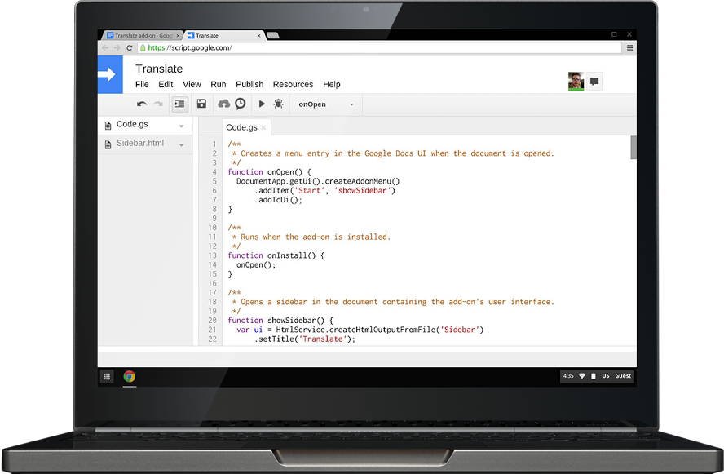
Gli Script
Utilizzo di un linguaggio interpretato
Mancanza di una propria interfaccia grafica
Richiamo di altri programmi
Complessità bassa
Linearità
Notes:
Sono file di testo scritti in un determinato linguaggio di programmazione.
La distinzione tra un programma tradizionale ed uno script, può essere evinta dalle seguenti
caratteristiche appartenenti ai linguaggi di scripting:
• Utilizzo di un linguaggio interpretato
• Mancanza di una propria interfaccia grafica
• Richiamo di altri programmi per svolgere operazioni più sofisticate
• Complessità relativamente bassa
• Linearità, uno script può anche accettare input da utente, ma solitamente input diversi non modificano sostanzialmente la struttura del DOM, diagramma a blocchi che descrive il comportamento dello script.

Slide 11
Notes:
Disporre di un motore di scripting integrato significa poter far interagire un linguaggio di programmazione con il programma stesso e di attivarne le funzioni.
Google offre agli utenti la possibilità di creare funzioni all'interno dei documenti o delle applicazioni stand-alone, e di collegare numerose applicazioni della piattaforma e farle comunicare tra loro. Grazie al linguaggio di scripting basato su JavaScript ed all'ambiente di sviluppo semplice e minimale.

Slide 12
Parte I
Introduzione
Caso di studio
Obiettivo
Parte II
Piattaforma e strumenti utilizzati
Apps Script
Parte III
Customizzare il form con Google Developers Tools
Campo Occasione Contatto
Campo Ragione Sociale
Servizio di pubblicazione Google
Contatto
Contacts
Forms
Spreadsheet
Drive
Conclusione
Notes:
Parte terza

Slide 13
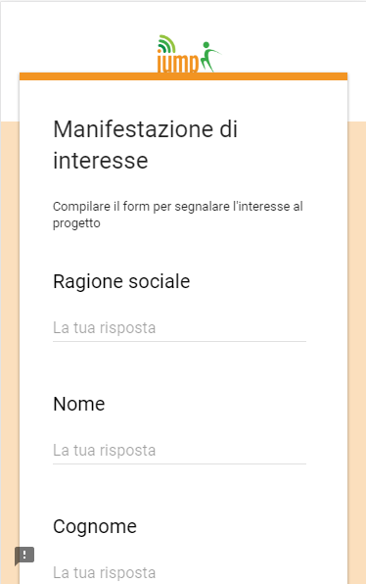
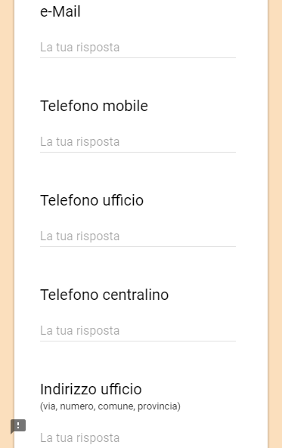
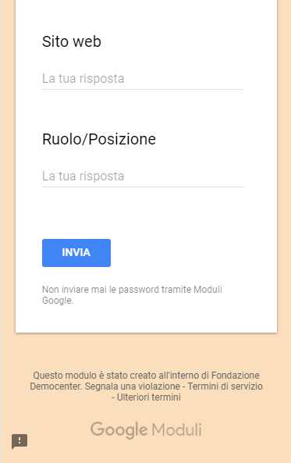
Form preliminare
Notes:
La creazione di un nuovo contatto inizia subito dopo il completamento del form da parte di un utente, le informazioni sono salvate all’interno di un foglio di lavoro, la funzione “aggiungiUltimoContatto” crea un nuovo contatto, recupera l’ultimo record e processa le informazioni attribuendole allo stesso, assegna l’istanza del contatto ai gruppi in base alle occasioni di contatto che sono state selezionate.
Il comportamento della funzione in qustione è stata automatizzata inserendola in un trigger, il trigger attiva la funzione ogniqualvolta che un form viene inviato al server.

Slide 14
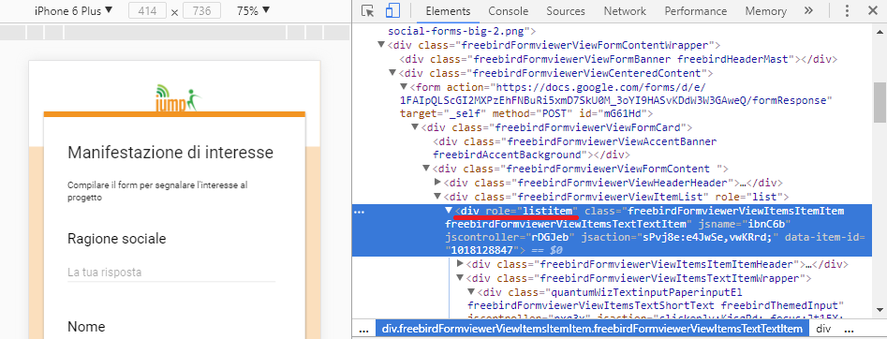
Google Developers Tools
Notes:
Per permettere al form che viene sottomesso ad un partner di raccogliere le informazioni è stato necessario creare una corrispondenza univoca tra i dati inseriti nel modulo e il progetto aperto in GAS, lo strumento utilizzato è Google Developer Tools.
Sono strumenti all-in-one dove è possibile testare progetti e comprendere perché un determinato elaborato non si stia comportando secondo le aspettative, consentono di effettuare il debug avanzato di applicazioni front-end in maniera semplice e veloce.
Abbiamo ispezionato il codice html del modulo preliminare alla ricerca di un a sezione <div> con attributo “role” di valore “listitem” (come si vede in figura)

Slide 15
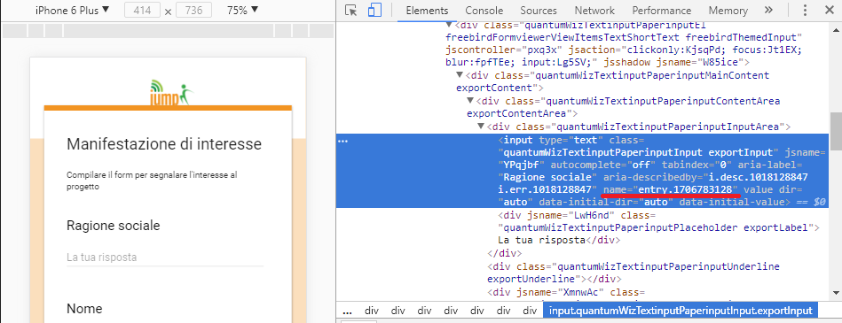
Google Developers Tools
Notes:
Al suo interno è presente una sottosezione contenente un tag name di valore “entry.###”, questo identificativo è diverso per ogni campo del form e verrà inserito all’interno del progetto in un file template apposito.

Slide 16
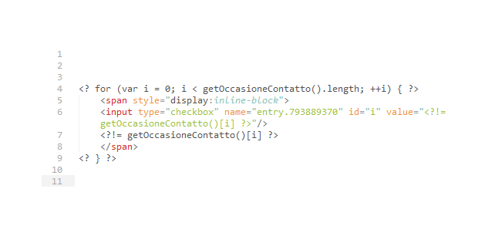
Campo «occasione di contatto»
Notes:
In fase iniziale il campo occasioni di contatto è una semplice casella di testo, tuttavia, abbiamo voluto far in modo che ogni utente che si fosse trovato a dover compilare il modulo potesse esprimere le preferenze cliccando sopra delle caselle di controllo.
Le scelte sono mantenute all'interno di un documento spreadsheet. Il file "OccasioniContatto.html" in figura è uno scriplet standard e utilizza la funzione "getOccasioneContatto()" per ottenere la lista delle scelte, e per ognuna di esse, un ciclo crea l'adeguato codice html, con l'inclusione del campo entry, precedentemente menzionato.
Il tag <input> specifica un campo di inserimento dati nel form, più precisamente un campo checkbox con un identificativo assegnato in base all'indice dell'iterazione e un valore, in base alla tupla estratta dallo Spreadsheet.

Slide 17
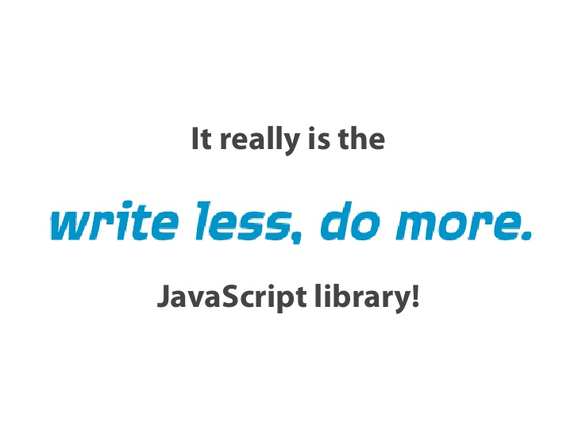
Notes:
La tabella delle ragioni sociali è ottenuta da un’estrazione da appositi database di circa 100K record, per permettere agli utenti che compilano il form di indicare una scelta occorreva mettere a punto una modalità di selezione adeguata, ad esempio una funzione di ricerca che durante la digitazione delle prime lettere della ragione sociale, proponesse dinamicamente le prime n occorrenze.
Il meccanismo di auto-completamento implementato sfrutta jQuery.
È una libreria JavaScript per applicazioni web. Nasce con l'obiettivo di semplificare
- la selezione,
- la manipolazione,
- la gestione degli eventi
- e l'animazione di elementi DOM in pagine HTML,
- nonché implementare funzionalità AJAX.

Slide 18
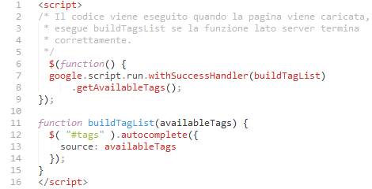
Campo Ragione Sociale
Google.scipt.run
withSuccessHandler()
getAvailableTags()
buildTagList()
Notes:
La prima funzione fa uso di "google.script.run, è un'applicazione JavaScript asincrona client-side disponibile nelle pagine di servizio Html, che può chiamare le funzioni server-side di Apps Script.
Il metodo withSuccessHandler() imposta una funzione di ritorno da eseguire se una determinata funzione lato server ritorna con codice di successo. Il valore di ritorno del server viene passato come primo argomento.
Nel nostro caso, la funzione getAvailableTags(), se eseguita con successo restituirà una lista di ragioni sociali estratte direttamente dall'anagrafica e le passerà come argomento a buildTagList().
All'interno di buildTagList() viene implementato il meccanismo di auto-completamento sui dati della variabile availableTags.

Slide 19
Customizzare il layout
Notes:
Il CSS, Cascading Style Sheet, è un linguaggio usato per definire la formattazione di documenti Html, XHtml e XML.
È composta i due blocchi principali:
• Il selettore
• Il blocco delle dichiarazioni
Il selettore serve a definire la parte del documento a cui verrà applicata la regola. I selettori possono essere di diverso tipo.
Il blocco delle dichiarazioni è delimitato da parentesi graffe, al suo interno possono trovare posto più dichiarazioni. Ogni dichiarazione è composta dalla coppia:
• Proprietà
• Valore
La proprietà definisce un aspetto dell'elemento da modificare secondo il valore espresso. Proprietà e valore devono essere separati da due punti. Le dichiarazioni vanno invece separate con un punto e virgola.

Slide 20
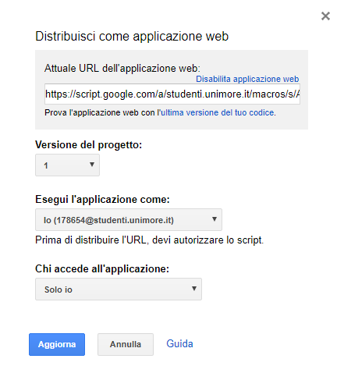
Servizio di pubblicazione GAS
doGet() oppure doPost()
HtmlOutput oppure TextOutput
google.script.run
Notes:
Una volta ultimato il progetto è stato necessario distribuirlo come applicazione web.
Il servizio di pubblicazione di Google permette di richiamare lo script dall’esterno, nel momento in cui si pubblica un progetto come applicazione web il sistema associa una url all’intero progetto.
Tale url non prevede alcun parametro che permetta di specificare un nome di funzione, quindi è stata adottata una convenzione, cioè di eseguire una tra due funzioni, che sono doGet() o doPost(), che dovranno essere presenti nel codice.
La funzione dovrà restituire un oggetto del tipo HtmlOutput oppure TextOutput che costituiscono la risposta del server. L'oggetto HtmlOutput non è un puro e semplice testo html, ma funge da intermediario fra il codice ed il server web di Google.
Se il contenuto restituito è del tipo html allora l’ambiente JavaScript nel browser, ovvero client-side, manterrà un collegamento con il progetto che lo ha generato.
Il collegamento si utilizza con la funzione Google.script.run, che permette di eseguire in modo asincrono una funzione del progetto che ha generato la pagina. Questa funzionalità è fondamentale dal momento che permette alla pagina web di interagire con il server. La pagina non è quindi un contenuto a senso unico, cioè non viene generato una tantum per poi stazionare dove si trova, ma è possibile realizzare applicazioni interattive, anche complesse che continuato ad inviare e ricevere dal Google server.

Slide 21
Conclusione
Notes:
In conclusione si ritiene raggiunto l'obiettivo, che era la creazione di un form customizzato per la condivisione di contatti.
Si spera inoltre di essere riusciti ad offrire una vista sulle potenzialità che offrono determinati strumenti in primis GAS, che Google stesso ha definito "A living, breathing platform", "Una piattaforma che vive e che respira".

Slide 22
Grazie dell’attenzione

